Slide 1
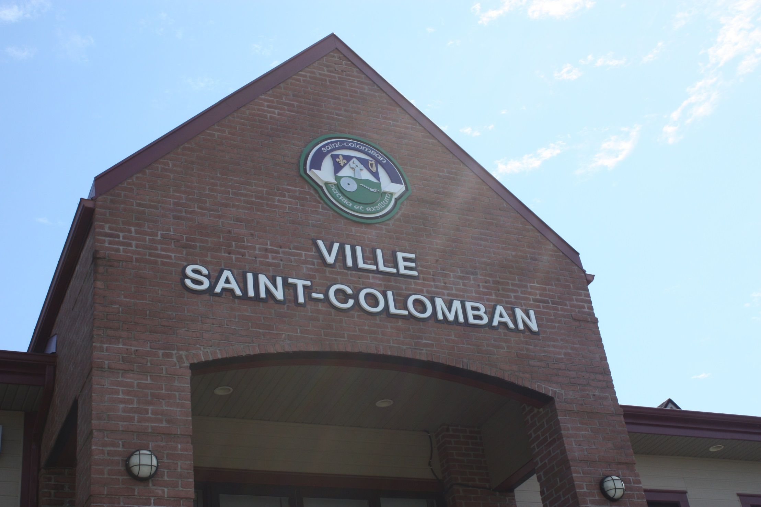
SÉANCE DU CONSEIL MUNICIPAL

Slide 2
Ouverture de la séance
1.1

Slide 3
Adoption de l’ordre du jour
1.2

Slide 4
Administration générale
2.

Slide 5
2.1
Suivi

Slide 6
2.2
Période d'interventions réservée aux élus

Slide 8
2.3
Période d'interventions du public relativement aux sujets de l'ordre du jour

Slide 9
2.4
Approbation et adoption des procès-verbaux des séances tenues en décembre

Slide 10
2.5
Dépôt du rapport du ministère des Affaires municipales et de l'Habitation (MAMH) relativement au suivi des recommandations formulées dans le rapport de vérification de janvier 2013

Slide 11
2.6
Approbation de la liste des comptes à payer et autorisation de paiement

Slide 12
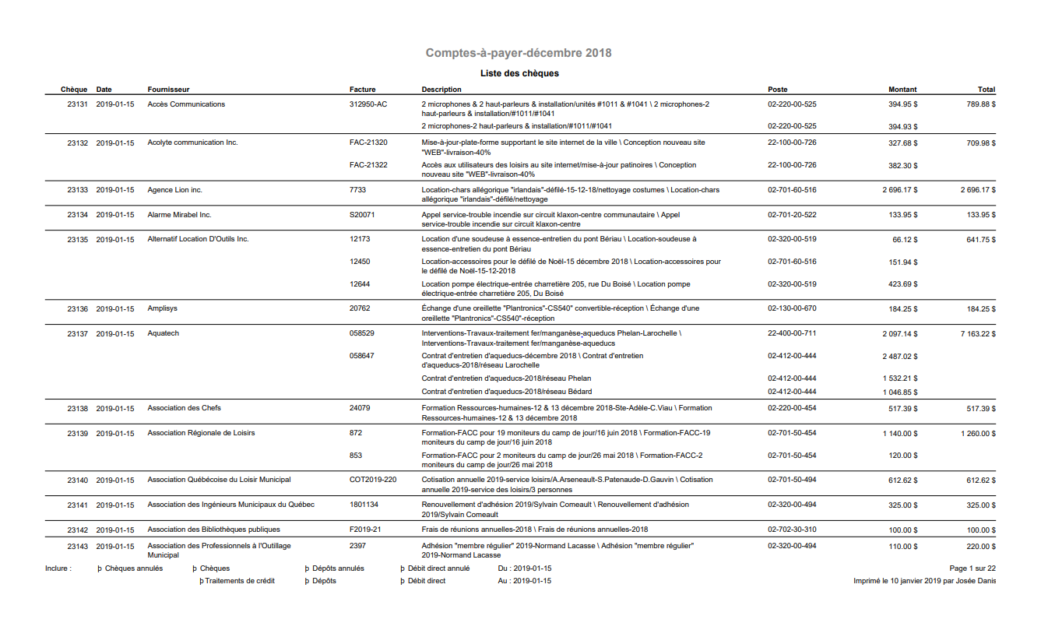

Slide 13
2.7
Dépôt du rapport des dépenses et des paiements autorisés pour la période du 01 au 31 décembre 2018

Slide 14
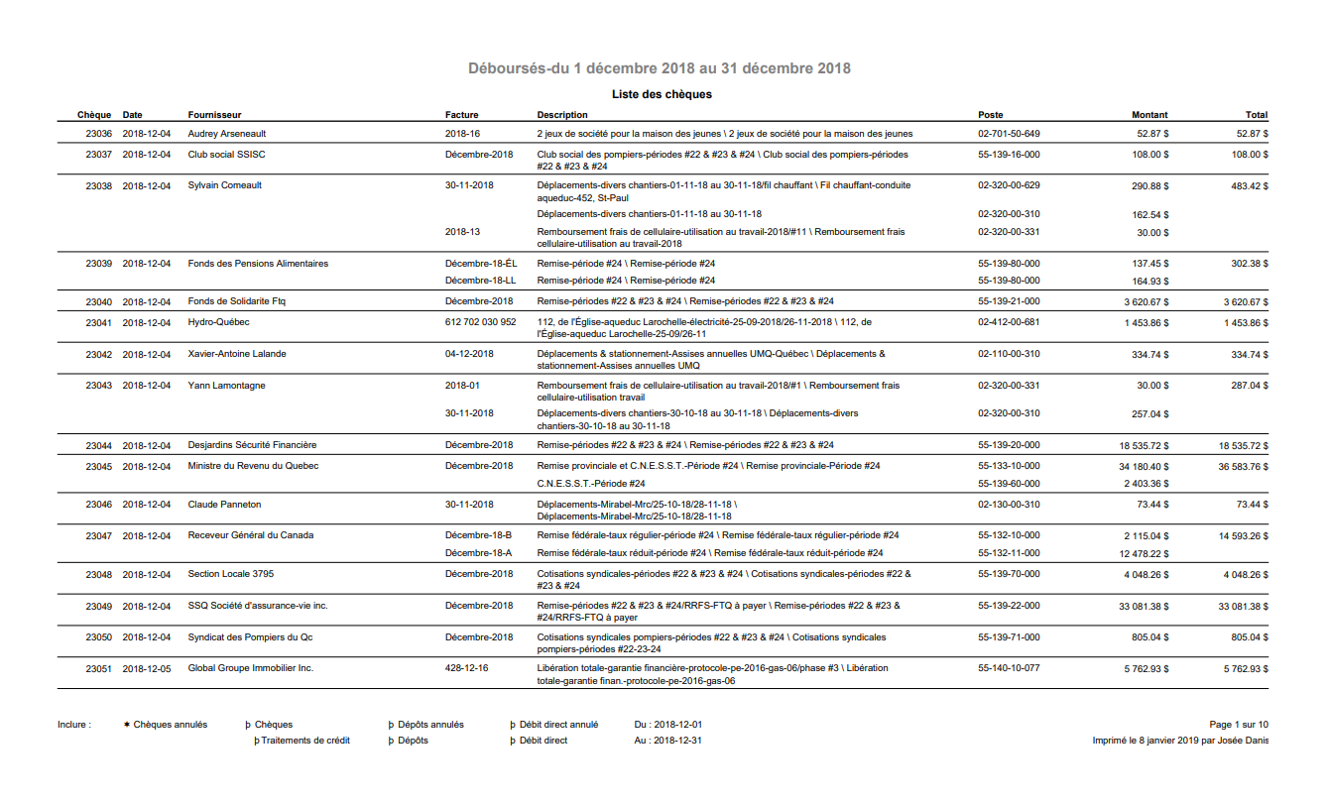
Extrait

Slide 15
2.8
Autorisation d'entreprendre les procédures relatives à la vente d'immeubles pour défaut de paiement de l’impôt foncier par la Municipalité régionale de comté de La Rivière-du-Nord

Slide 16
2.9
Autorisation de signature d'une entente avec La Maison d'Ariane

Slide 17
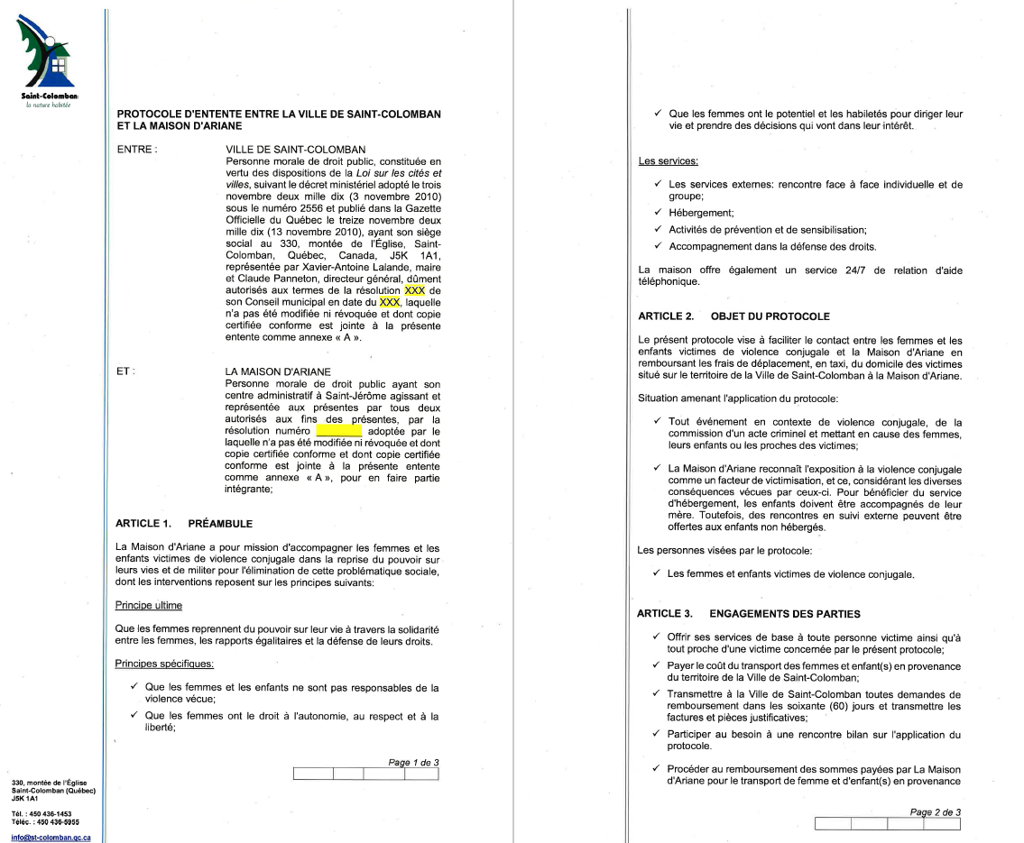
Extrait

Slide 18
2.10
Adoption du règlement numéro 1001-2019 décrétant l'imposition des taux de taxation, de compensations et de la tarification de différents services municipaux pour l'année 2019

Slide 19
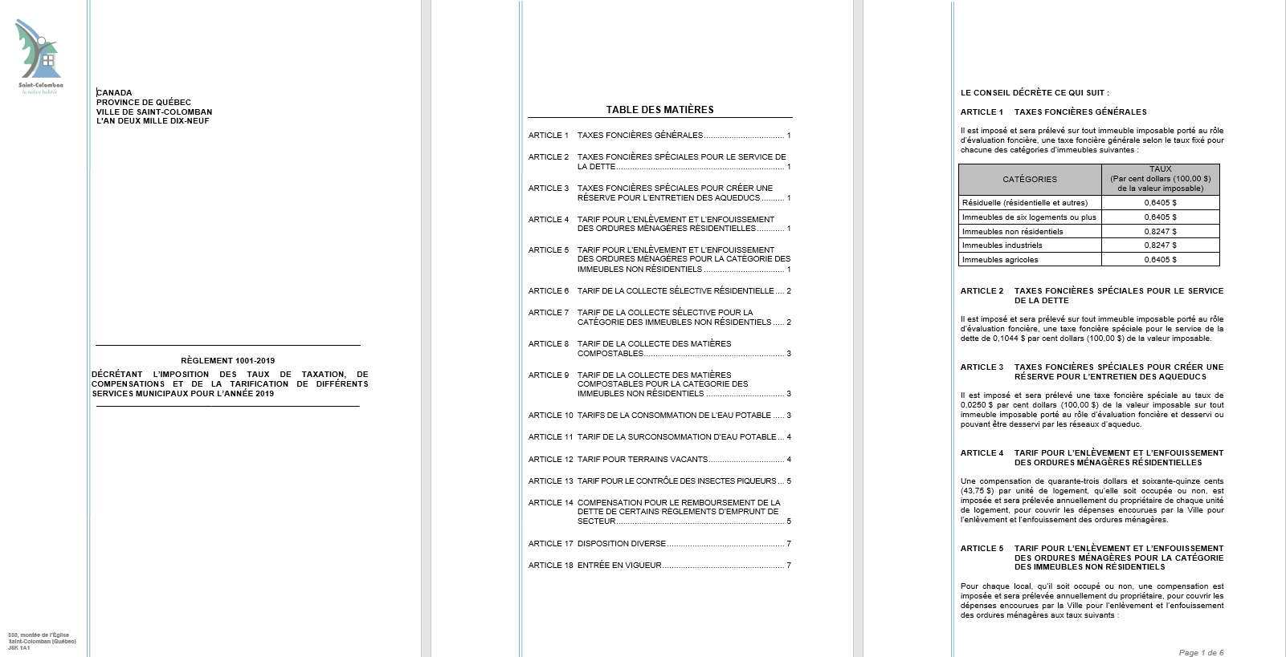
Extrait
Extrait

Slide 20
2.11
Adoption du règlement numéro 1002-2019 - tarification de l'ensemble des services municipaux abrogeant le règlement 1002-2018, tel qu'amendé

Slide 21
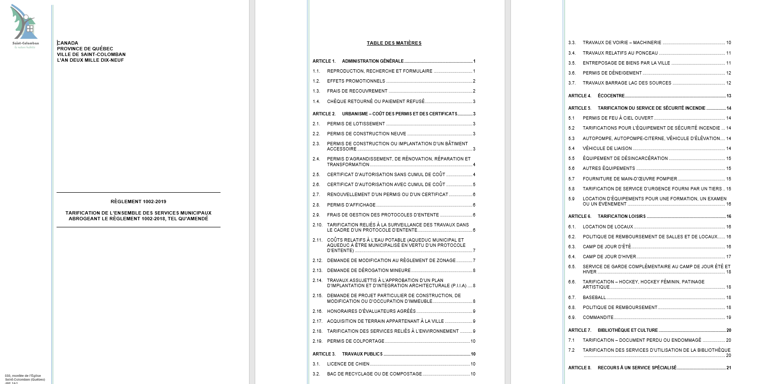
Extrait

Slide 22
2.12
Nomination d'officiers autorisés chargés de l’application de toutes dispositions réglementaires relatives au stationnement

Slide 23
2.13
Regroupement d'achat en commun - assurances responsabilité pour les parcs de rouli-roulant, pistes de BMX et aménagements semblables 2019-2024

Slide 24
2.14
Autorisation d'entreprendre le processus d'appel d'offres relativement à des services de graphisme (ADM-SI-2019-312)

Slide 25
2.15
Autorisation de signature d’une lettre d’entente avec le syndicat relativement à la retraite progressive de madame Suzanne Patenaude

Slide 26
2.16
Embauche d'une agente de développement – volet famille, poste cadre contractuel

Slide 27
2.17
Embauche de personnel de soutien administratif, poste surnuméraire

Slide 28
2.18
Nomination au sein du comité de police Mirabel/Saint-Colomban

Slide 29
2.19
Nomination de membres afin de siéger à divers comités de la Ville de Saint-Colomban

Slide 30
2.20
Dépôt de la démission de monsieur Jacques Gagnon à titre de représentant de la Ville de Saint-Colomban au conseil d'administration de l'Office municipal d'habitation de Saint-Colomban

Slide 31
Service
d’aménagement, environnement
et urbanisme
3.

Slide 32
3.1
Dépôt du rapport mensuel des permis du mois de décembre 2018 du Service d'aménagement, environnement et urbanisme

Slide 33
Nombre de permis Décembre 2018
 | CONSTRUCTIONS NEUVES |  | TRANSFORMATIONS AGRANDISSEMENTS |  | RÉPARATIONS RÉNOVATIONS |  | BÂTIMENTS ACCESSOIRES
 | 2017 | 2018 | 2017 | 2018 | 2017 | 2018 | 2017 | 2018
MOIS | 1 | 5 | 0 | 0 | 2 | 2 | 0 | 1
TOTAL ANNÉE | 105 | 95 | 20 | 25 | 62 | 79 | 154 | 155
TOTAL DU MOIS
2017 | 2018
17 | 36
1205 | 1269

Slide 34
Valeur des permis Décembre 2018
 | CONSTRUCTIONS NEUVES |  | TRANSFORMATIONS AGRANDISSEMENTS |  | RÉPARATIONS RÉNOVATIONS |  | BÂTIMENTS ACCESSOIRES
 | 2017 | 2018 | 2017 | 2018 | 2017 | 2018 | 2017 | 2018
MOIS | 185 000 | 1,4 M$ | 0 $ | 0 $ | 40 000 $ | 16 000 $ | 0 $ | 7 000 $
TOTAL ANNÉE | 42,2 M$ | 26,9 M$ | 710 000 $ | 881 000 $ | 1,4 M$ | 2,5 M$ | 1,8 M$ | 2,1 M$
TOTAL DU MOIS
2017 | 2018
4,2 M$ | 3,6 M$
47,6 M$ | 32,6 M$

Slide 35
3.2
Dépôt du procès-verbal du Comité consultatif d'environnement du mois de novembre 2018

Slide 36
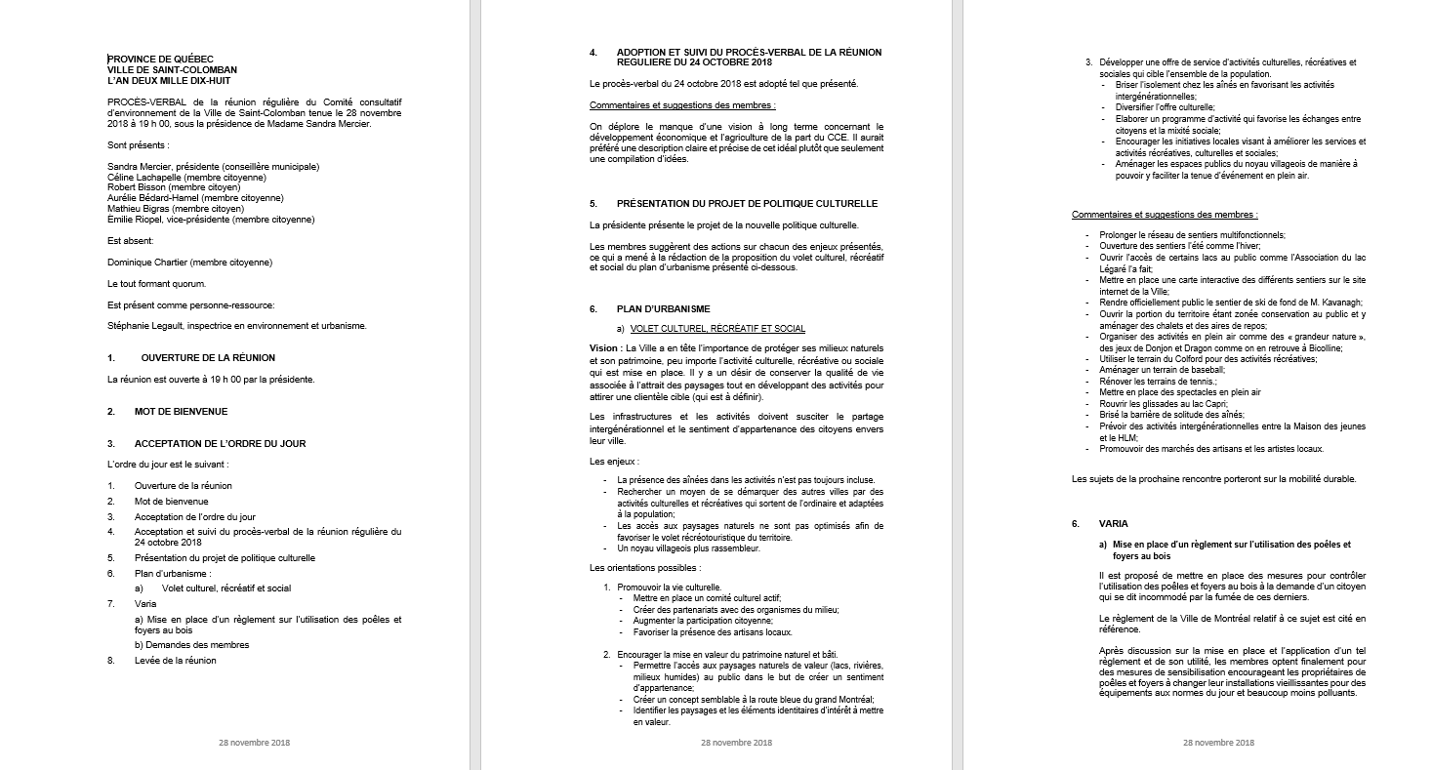
Extrait

Slide 37
3.3
Dépôt du procès-verbal du Comité consultatif d'urbanisme du mois de décembre 2018

Slide 38
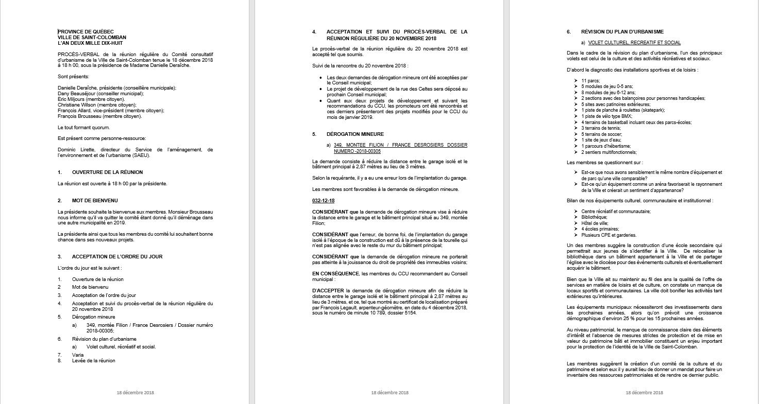
Extrait
Extrait
Extrait
Extrait

Slide 39
3.4
Dérogation mineure – 349, montée Filion

Slide 40
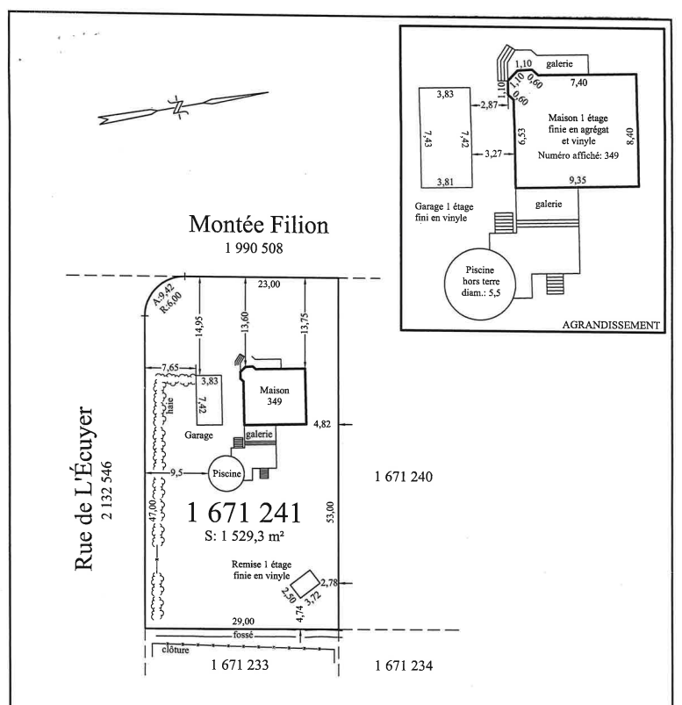
Extrait
Extrait

Slide 41
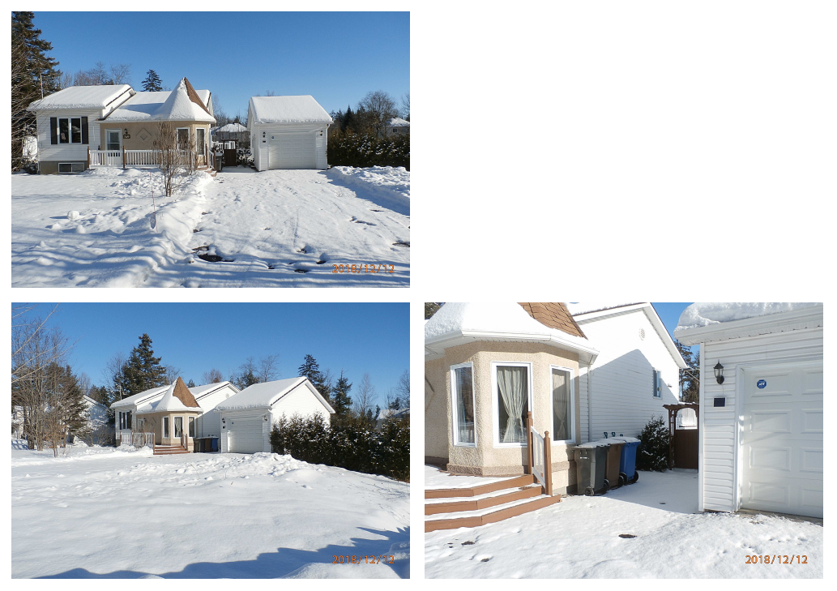

Slide 42
3.5
Autorisation de signature – protocole d’entente PE-2013-IMMO-02 relatif au développement domiciliaire « Quartier de la rivière », phase 2

Slide 43
3.6
Acceptation finale des travaux et libération totale de la garantie financière du projet domiciliaire « rue de l'Alizé », phases 1 et 2 – protocole d’entente PE-2012-ALIZ-01

Slide 44
3.7
Libération progressive de la garantie financière du projet domiciliaire « Quartier de la rivière », phase 1 – protocole d’entente PE-2013-IMMO-01

Slide 45
3.8
Demande d'inclusion à la zone agricole permanente - lots 1 990 368 à 1 990 371 et 6 135 920 - rue Coulombe

Slide 46
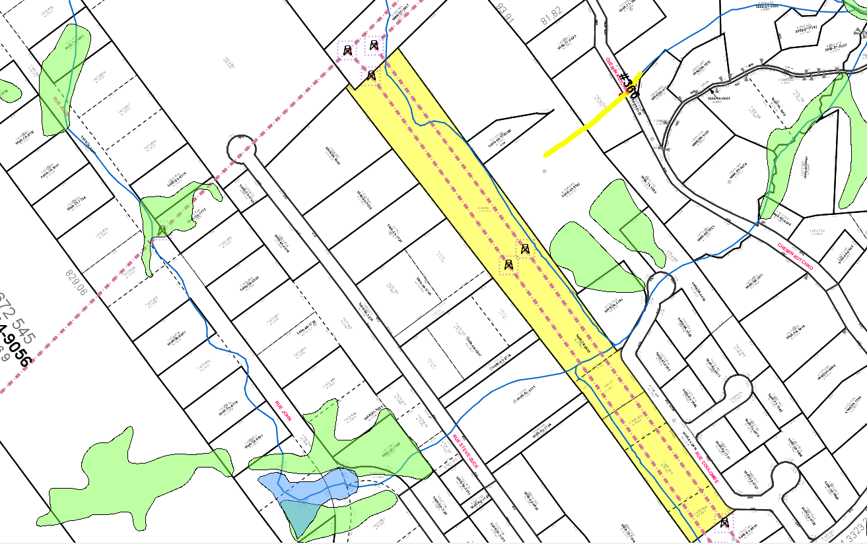

Slide 47
3.9
Autorisation de signature conformément à l’article 115.8 de la Loi sur la qualité de l’environnement relativement au traitement du cuivre à l'usine de production d'eau potable de l'aqueduc Phelan

Slide 48
3.10
Mandat à la firme DHC Avocats Inc. afin d'entreprendre les procédures requises relativement à des bâtiments incendiés

Slide 49
Service
des travaux
publics
4.

Slide 50
4.1
Adoption du règlement numéro 4004 – circulation de véhicules hors route sur divers chemins municipaux

Slide 51
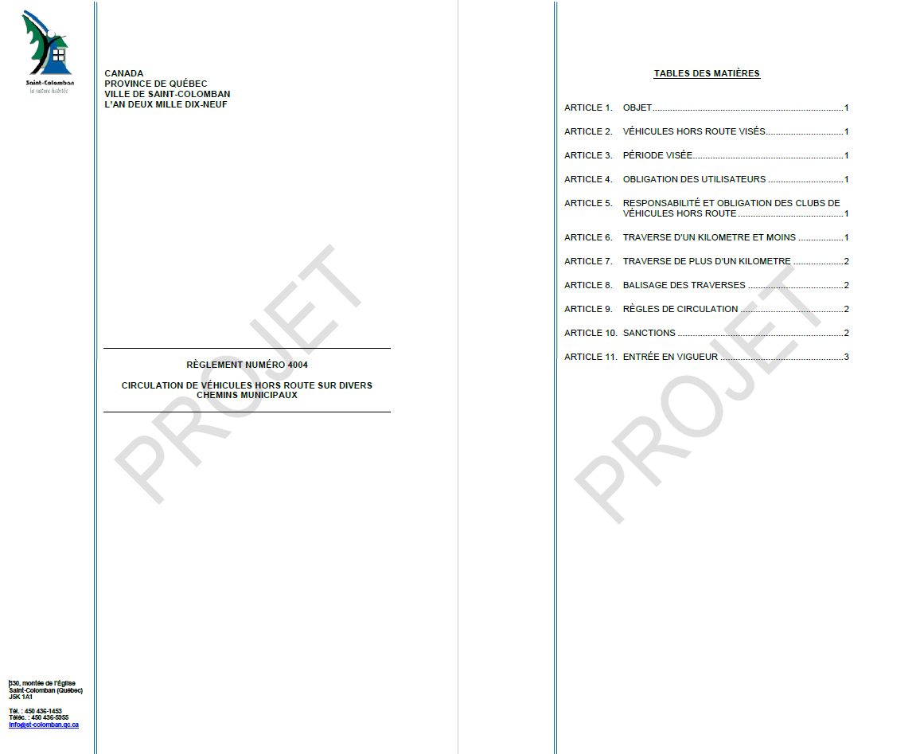

Slide 52
4.2
Modification de la résolution 401-11-18 relative à l'autorisation d'entreprendre toutes les démarches requises afin d'acquérir de gré à gré des immeubles destinés à des fins publiques (côte Saint-Nicholas)

Slide 53
4.3
Autorisation de procéder à différents appels d'offres dans le cadre des activités du Service des travaux publics

Slide 54
4.4
Octroi de contrat – réparation du camion dix roues

Slide 55
Service
de sécurité
incendie
5.

Slide 56
Service
des sports,
des loisirs
et de la vie communautaire
6.

Slide 57
6.1
Nomination d'un journalier surnuméraire au Service des sports, des loisirs et de la vie communautaire

Slide 58
6.2
Autorisation d'entreprendre le processus d'appel d'offres relativement à l'acquisition d'un camion pour le Service des sports, des loisirs et de la vie communautaire (LOI-SI-2019-311)

Slide 59
7.
Service
de la bibliothèque

Slide 60
7.1
Octroi de contrat – système intégré de gestion de bibliothèque
ENTREPRISES | PRIX
Concepts logiques 4DI Inc. | 14 000 $
Solution inLibro Inc. | 20 407 $
BiblioMondo Inc. | 21 650 $

Slide 61
7.2
Embauche d'une technicienne en documentation, poste régulier de 24 heures par semaine à horaire variable

Slide 62
8.
Parole
au public

Slide 63
9.
Clôture
de la séance

Slide 64
Merci, bonne fin de soirée !

Slide 65
Ville.de.Saint.Colomban
St_Colomban
st.colomban.qc.ca

